Slide 1
Проектная деятельность по теме «А ну-ка бабушки» (День пожилого человека)
Банк информационно- выставочного материала
подготовил воспитатель МБДОУ г. Иркутска
детского сада № 115
Лескова Ольга Владимировна

Slide 2
ФГОС ДО р.2\ п 2,6
Интегративный подход к реализации образовательных областей программы:
«Познавательное развитие»
«Речевое развитие»
«Социально – коммуникативное развитие»
«Художественно эстетическое развитие»
«Физическое развитие»

Slide 3
Психолого –педагогическая работа
Воспитание и уважения к пожилым людям : как своим бабушкам и дедушкам так и ко всем представителям старшего поколения, ознакомления с их профессиями бабушек и дедушек и наградами за профессиональную деятельность и другими достижениями.
Расширять представление о семье, укрепить связи между поколениями.
Побуждать детей к проявлению доброты, сочувствия и помощи бабушкам и дедушкам.
Чтение художественных произведений: «Бабушкины руки, «Дедуля»
«По улице шли», «День рожденья бабушки» «Печенье».
Рассматривание семейных фотографий.
Рассматривание видео слайды по теме.

Slide 4
Пути реализации проекта
НОД
Рассматривание семейного альбома.
Выставка
Индивидуальный продукт детского художественного творчества: рисование «Подарок дедушке и бабушке», аппликация «Мои любимые бабушка и дедушка», лепка «Крендельки для чаепития с бабушкой и дедушкой»
Развлечение
Оформление альбома «Моя дружная семья».
Приобретение наглядного пособия «Моя большая семья».
Чтение художественной литературы «Надо бабушек любить, как без бабушек прожить», «Волшебное слово», «Как Вовка бабушек выручил».»Стихи моя бабушка»
Посещение родителями мероприятия посвященному празднику «День пожилого человека»
Беседы : «Моя дружная семья», «Бабушка, Дедушка» мой лучший друг.
Оформление групповой комнаты по теме.
С/р игры по теме, подвижные игры, подарки дедушкам и бабушкам к празднику.

Slide 5
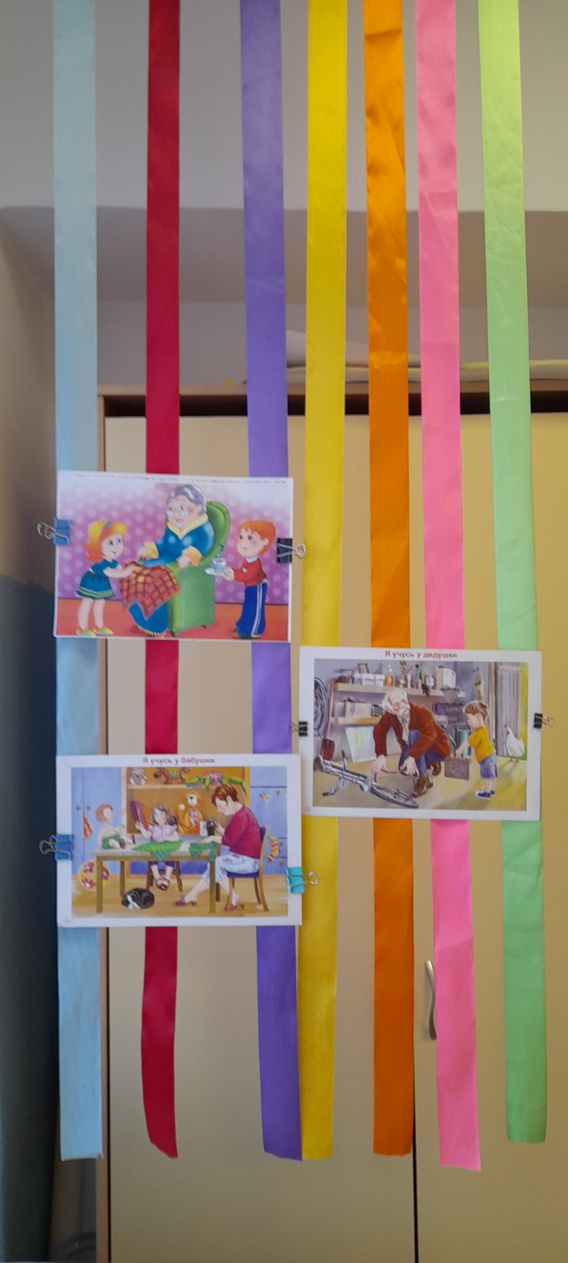
Группа «Незабудки»

Slide 6
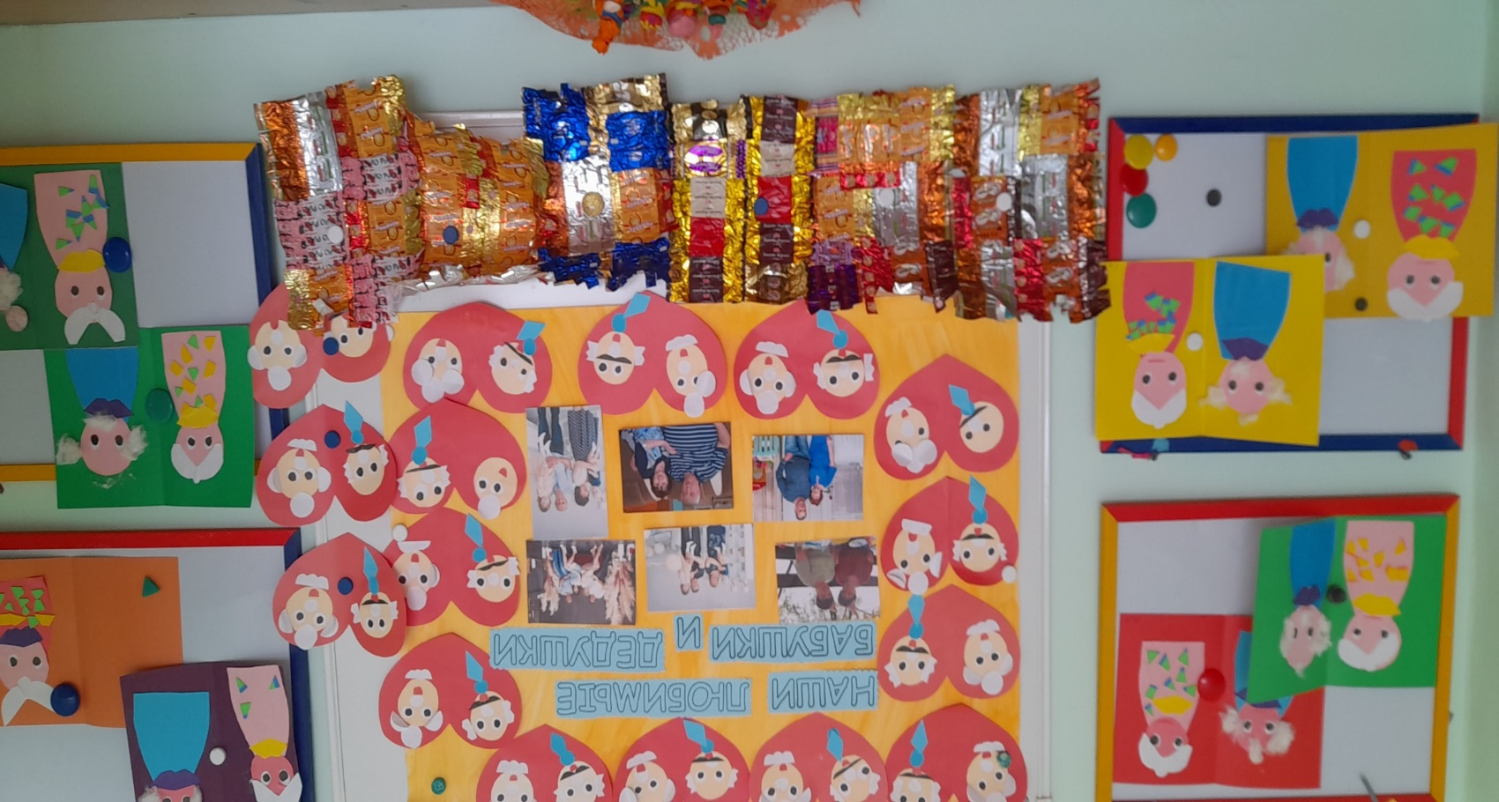
Группа «Одуванчик»

Slide 7
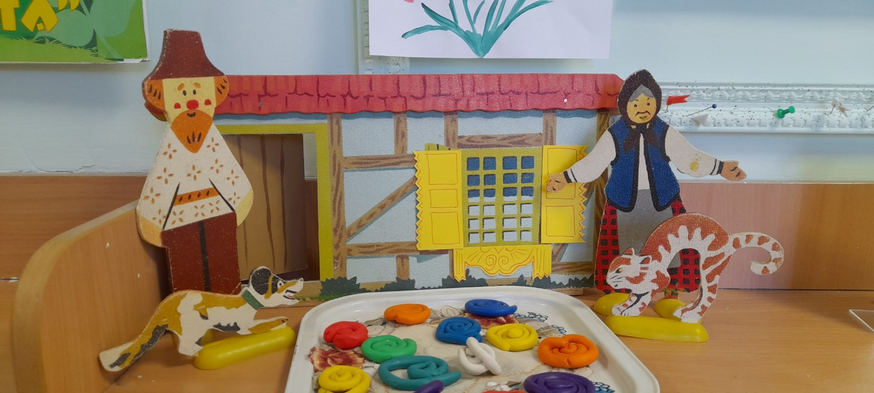
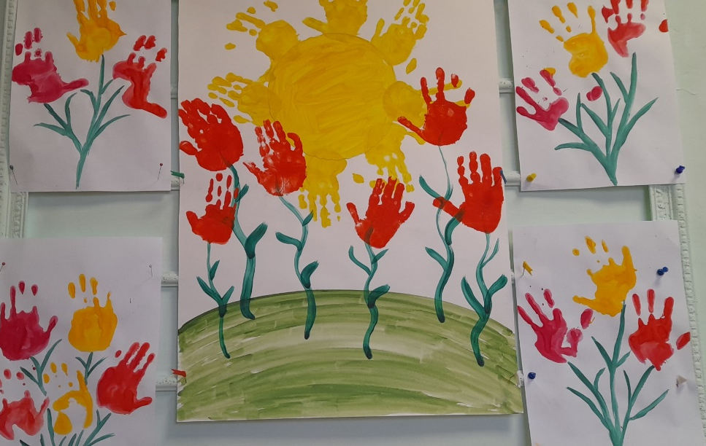
Группа «Цыплята»

Slide 8
Группа «Колокольчик»

Slide 9
Группа «Ромашка»

Slide 10
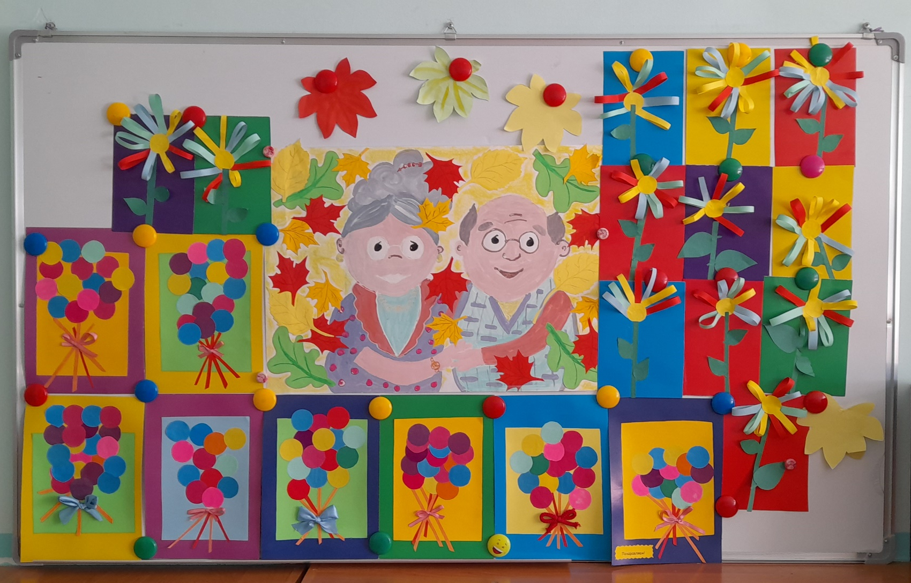
Группа «Рябинка»

Slide 11
Результаты целевых ориентиров

